Slide 1



Умный наконечник для бормашины
(Haptic Intelligent Bur)
Крючкина Виктория Юрьевна
Сыщикова Анастасия Петровна

Slide 2
ПРОБЛЕМА
В современной эндодонтии есть противоречие: несмотря на КТ и микроскопы, заключительный этап обработки твёрдых тканей зуба выполняется инструментами без обратной связи.
Главная опасность кроется в отсутствии объективного показателя, позволяющего точно определить границу между удаляемой патологической тканью и здоровыми анатомическими структурами.
Основные негативные клинические последствия включают:
Ятрогенные перфорации
Термическое повреждение (некроз)
Финансовые потери
Для снижения рисков применяют три опосредованные стратегии: предоперационную визуализацию (КТ, 3D-моделирование), апикальный локатор (измерение импеданса) и ментальное планирование. Главная слабость этих подходов — разрозненность: диагностика, измерение длины и обработка тканей не интегрированы в один инструмент.
Согласно Journal of Endodontics и International Endodontic Journal, частота ятрогенных перфораций достигает 2–10%. До трети таких зубов удаляют в течение 3–5 лет, даже после успешной реставрации.

Slide 3
РЕШЕНИЕ
Представляем инновационное решение в области стоматологического инструментария:
стоматологический наконечник с системой тактильного интеллекта
В отличие от стандартных инструментов, пассивно передающих вращение, разработанный наконечник активно участвует в лечении, предоставляя врачу обратную связь и контроль. Интеллектуальная система базируется на двух элементах: высокочувствительных вибросенсорах и актуаторе (электромагнитная муфта/ прецизионный регулятор давления воздуха), который оперативно изменяет скорость вращения бора при пересечении заданной границы между тканями.
Продукт нацелен на устранение первопричины осложнений — человеческого фактора при определении границ тканей.
Генерируемая ценность:
Для клиники — минимизация затрат на лечение осложнений и снижение юридических рисков.
Для врача — уменьшение вероятности судебных разбирательств и ускоренное профессиональное развитие.
Потенциал масштабирования:
эндодонтия, терапевтическая стоматология.

Slide 4

ТЕХНОЛОГИЧЕСКОЕ ЯДРО ПРОЕКТА
В основе данного проекта лежит инновационное технологическое ядро, объединяющее MEMS-сенсорику, периферийный искусственный интеллект и высокоточную мехатронику в компактном, интегрированном устройстве. Принципиальное повышение эксплуатационных характеристик достигается за счет трансформации традиционного пассивного инструмента в динамическую систему с активной обратной связью. Эта система способна мгновенно, в течение миллисекунд, идентифицировать тип биологической ткани и автоматически оптимизировать параметры своего функционирования. Проект позиционируется в сегменте критически важных
технологий, охватывая микроэлектронику, ИИ и медицинское приборостроение, что создает
благоприятные условия для привлечения государственной поддержки и реализации стратегии импортозамещения в высокотехнологичном секторе стоматологического оборудования.

Slide 5
КОНКУРЕНТЫ И АНАЛОГИ
Характеристики продукта | Наша разработка ( Умный наконечник с вибросенсорикой, Россия) | Конкурент №1 ( Активные системы с апикальным контролем, США/Германия) | Конкурент №2 (Название, страна) ( Наконечники со встроенными апикальным локатором, Япония) | Конкурент №3 (Премиальные хирургические системы с навигацией, Австрия )
Тип контроля | Активный.замкнутый | Пассивный | Активный,но только сигнализация | Активный, навигационный
Способ распознавания тканей Автоматическая адаптация режима Уровень локализации Импортозамещение | Вибрационная спектроскопия Полная остановка, плавное снижение оборотов Высокий, полностью российская разработка, замена импортных премиальных систем | Импедансный, работает только в корневом канале, в жидкой среде Нет Нулевой, полностью импортированный продукт | Импедансный- встроен в корпус наконечник. Работает только в режиме эндодонтии Нет Нулевой , японский продукт не имеет аналогов в РФ | Отсутствует Нет Нулевой, австрийский продукт, высокая цена, отсутствие сервисной поддержки

Slide 6
МОДЕЛЬ МОНЕТИЗАЦИИ, РЫНОК И ПОТРЕБИТЕЛИ
Целевая аудитория:
В первую очередь, частные стоматологические клиники, позиционирующие себя в премиум-сегменте, а также крупные стоматологические сети.
Второстепенные каналы сбыта: Включают OEM-партнерство с отечественными производителями, участие в государственных тендерах и поставки в образовательные учреждениях.
Ценовая политика: Стоимость одного наконечника варьируется от 120 000 до 180 000 рублей, определяемая комплектацией и выбранным каналом реализации.
Стратегия получения дохода: Комбинирует прямые продажи, абонентскую плату за обновления программного обеспечения и библиотек тканей. Общий объем рынка: оценивается в 4–6 миллиардов рублей ежегодно.
Основные драйверы роста: Получение регистрации в Росздравнадзоре, подтверждение статуса российского производителя и включение в списки для государственных закупок.
Стратегическое видение: На начальном этапе проект сфокусирован на высокодоходном премиальном сегменте российского рынка. Здесь наблюдается устойчивый спрос на инновационные технологии активной безопасности, а также готовность инвестировать в решения, минимизирующие клинические риски.

Slide 7
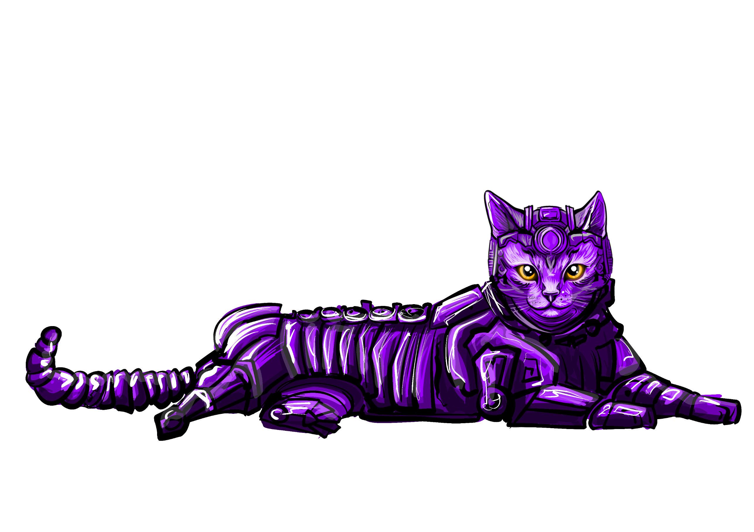
КОМАНДА И ПРОГРЕСС
1. Крючкина Виктория Юрьевна, студентка 1 курса. МИ.
Лидер, функционал:
Сбор и обработка данных с вибросенсоров
Стратегическое планирование и дорожная карта разработки
Распределение задач между участниками и контроль сроков
Принятие ключевых технических и клинических решений
Подготовка отчётности и презентация проекта перед экспертным сообществом
Релевантный опыт: участие в подобных проектах.
2. Сыщикова Анастасия Петровна, студентка 1 курса МИ.
Работник, функционал:
Подготовка отчётности и презентация проекта перед экспертным сообществом
Ведение и актуализация проектной документации
Поиск информации и её обработка
Релевантный опыт: участие в подобных проектах.
На «входе» в программу:
Лидер: координация команды, понимание стоматологии и регуляторики,
системное мышление.
Работник: умение искать информацию по заданным темам,
базовые навыки работы с документами и перепиской.

Slide 8
ПАРТНЕРЫ (при наличии)
Клинической основой проекта стал запрос врача-стоматолога-хирурга: «Я ищу инструмент, который будет ощущать ткани с моей чувствительностью, но при этом действовать быстрее и не знать усталости. Важно, чтобы бор самостоятельно останавливался в нужной точке, без моего участия».
Ключевые партнеры: МГМСУ им.Евдокимова
Заинтересованные стороны:
Стоматологические клиники, производители стоматологического оборудования, страховые медицинские организации.
Главный итог нашего партнерства: Разработка и производство первого российского стоматологического наконечника с активной системой безопасности, который успешно конкурирует с ведущими мировыми брендами в сегменте высокотехнологичного оборудования.

Slide 9
УРОВЕНЬ ГОТОВНОСТИ ТЕХНОЛОГИИ
Уровень готовности технологии | Краткое описание | Артефакт
1-3 | Формирование концепции, лабораторные исследования, создание макета | Концепция описана в тексте проекта (наконечник + вибросенсоры + актуатор). Есть понимание клинической проблемы (перфорации, некроз). Проведён аналитический обзор литературы (Journal of Endodontics и др.). Макета в железе пока нет.
4-6 | Создание прототипа, подтверждение характеристик в лабораторных условиях | Есть визуализация прототипа , лабораторных испытаний не проводилось. Отсутствует инженер по встраиваемым системам и финансирование
7 | Пилотирование проекта (опытные испытания) | Фотодемонстрация прототипа
8 | Предсерийное производство | Не достигнут. Опытная партия (50 шт.) не произведена.
9 | Серийное производство, коммерческое использование | Не достигнут. Нет регистрации в Росздравнадзоре, нет контрактов с клиниками.

Slide 10
ПРОГРЕСС ЗА ВРЕМЯ АКСЕЛЕРАЦИИ
До участия в акселерационной программе | После участия в акселерационной программе
Уровень готовности технологии Собраны экспериментальные вибрационные спектры, создана первичная математическая модель. | Уровень готовности технологии Разработан функциональный прототип наконечника
Производственная готовность Отсутствие промышленного дизайна. | Производственная готовность Разработана модель.
Рыночная готовность Отсутствие регистрационного удостоверения. Целевая аудитория не определена. | Рыночная готовность Произведен глубокий анализ рынка.
Партнерства Отсутствие соглашений с производителями. | Партнерства Заключены партнерские соглашения

Slide 11

ПЛАНЫ РАЗВИТИЯ
В следующие 6–9 месяцев мы планируем значительно расширить нашу базу данных вибрационных сигнатур до более чем 500 образцов тканей, включая патологические, и довести точность нашей модели до 97%.
Параллельно мы формируем бренд и привлекаем 5–10 ведущих врачей в качестве амбассадоров.
Наш проект имеет четкую, синхронизированную дорожную карту. В ближайшие 12 месяцев ключевыми задачами являются: завершение научно-исследовательских и опытно-конструкторских работ до стадии предсерийного образца, начало клинических испытаний и привлечение посевных инвестиций. Успешное выполнение этих шагов откроет путь к регистрации медицинского изделия.

Slide 12
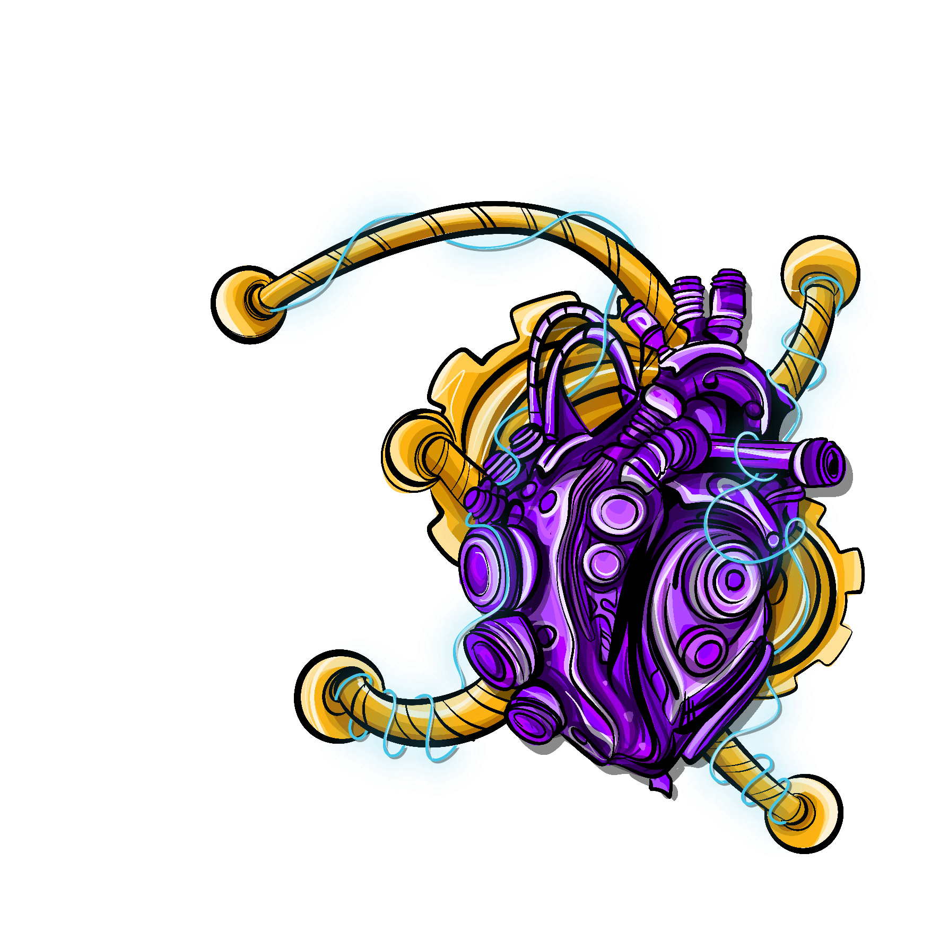
ЗАПРОС
В команде отсутствуют два ключевых специалиста: по регистрации медицинских изделий с опытом взаимодействия с Росздравнадзором и инженер по встраиваемым системам. Для производства опытной партии из 50 наконечников, доклинических испытаний, патентования и подготовки к регистрации требуется 7-10 млн рублей на 6–8 месяцев. Основные риски связаны с отсутствием специалиста по регистрации и дефицитом финансирования до получения гранта. Без решения этих двух критических вопросов сдвигаются сроки клинических испытаний и выхода продукта на рынок.

Slide 13
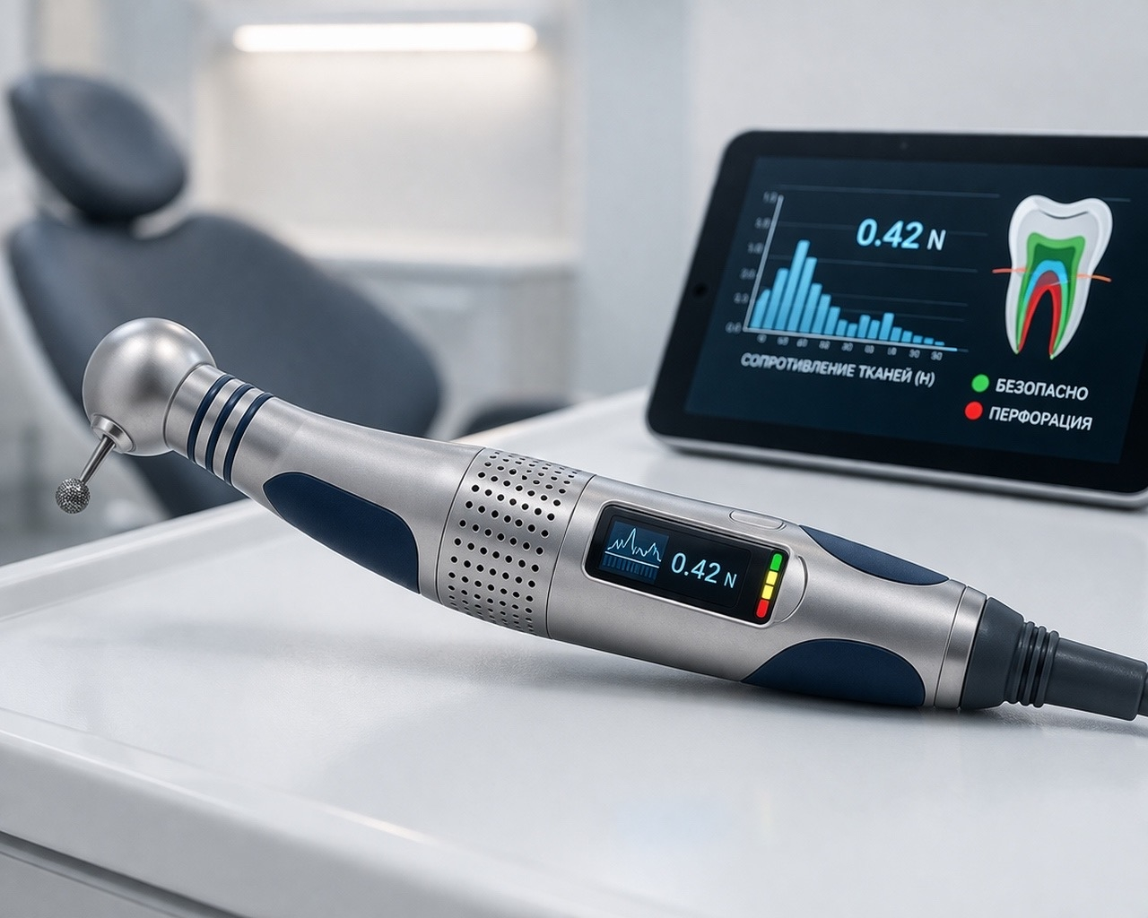
Умный наконечник для бормашины

Slide 14
Спасибо за внимание!

